Slide 1

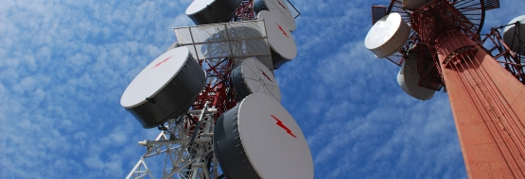
KONFERENCIJA „LOKALNA UPRAVA U SUSTAVU OBRANE OD POPLAVA”
Nacionalna profesionalna radiokomunikacijska mreža
Uloga u izvanrednim situacijama
Zagreb, studeni 2014.

Slide 2
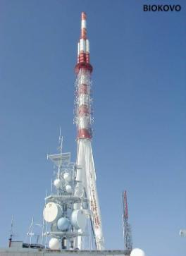
O nama
Društvo s ograničenom odgovornošću u 100%
vlasništvu RH
Odlukom Vlade RH proglašeni pravnom osobom od strateškog interesa za RH
Osnovano 2002. (odvajanjem od Hrvatske radiotelevizije)
Preko 87 godina iskustva u odašiljanju radija
Preko 57 godina iskustva u odašiljanju televizije
Ljudski potencijali
290 zaposlenika
50% s višom/visokom naobrazbom
Certifikati
ISO 9001, ISO 14001, OHSAS 18001

Slide 3
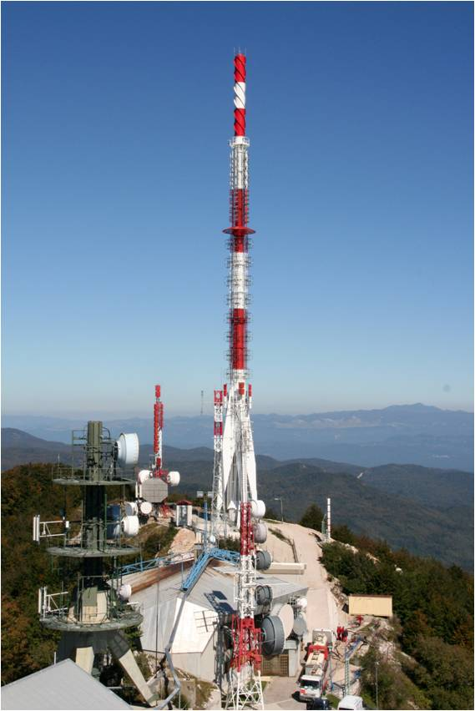
Djelatnosti OiV
Usluge odašiljanja
Zemaljsko – DVB-T, DVB-T2, FM, KV, SV
Satelitsko
Mrežne usluge
Prijenos podataka (mikrovalne veze,svjetlovodi)
Kolokacija
Multimedijske usluge
Head-end centar
IPTV platforma
Play-out centar
Profesionalne usluge drugima
Projektiranje
Montaža
Održavanje

Slide 4
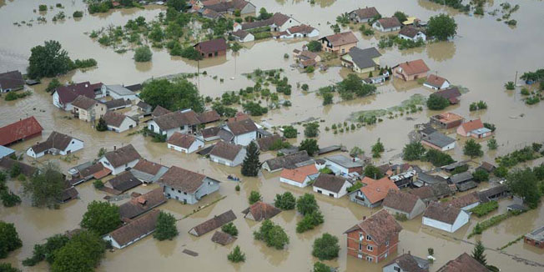
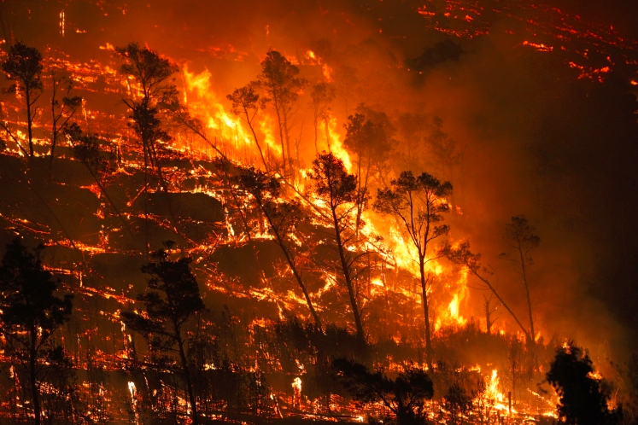
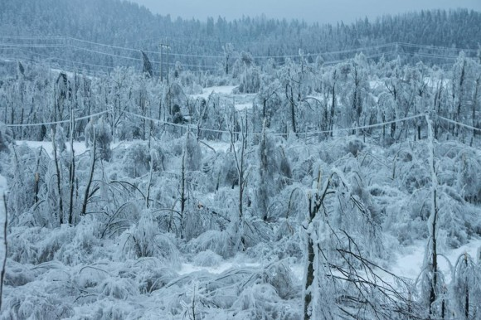
Izvanredne okolnosti!

Slide 5
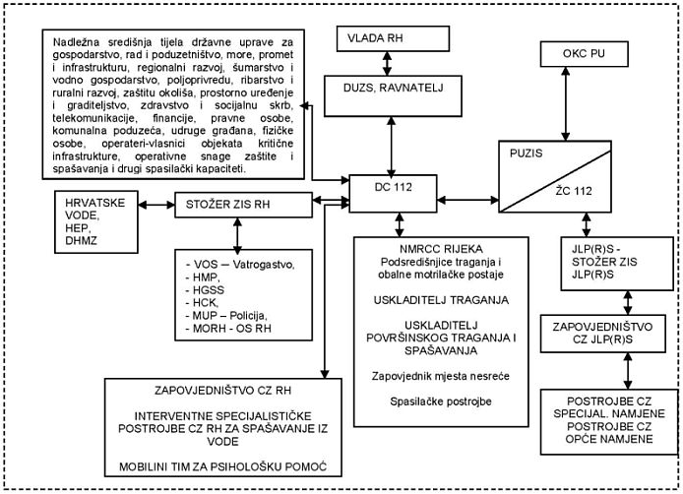
Mjere zaštite i spašavanja u slučaju poplava i proloma akumulacijskih brana
Shema sustava reagiranja sudionika u slučaju poplava

Slide 6

Komunikacija i regulativa u području zaštite i spašavanja
PLAN ZAŠTITE I SPAŠAVANJA ZA PODRUČJE REPUBLIKE HRVATSKE (96/10)
- osiguravavanje komunikacijsko-informacijsku povezanostisvih
sudionika zaštite i spašavanja radi koordinacije operativnog
djelovanja
DRŽAVNI PLAN OBRANE OD POPLAVA (NN 84/10)
Mjere planiranja, studijskih poslova i praćenja vodnog režima su:
– održavanje i unaprjeđivanje informacijskog i komunikacijskog sustava za sve razine rukovođenja obranom od poplava.

Slide 7
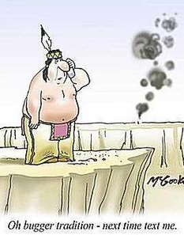
Trenutno stanje javnih komunikacijskih sustava
U UPOTREBI JE NIZ RAZLIČITIH ANALOGNIH I DIGITALNIH
RADIOKOMUNIKACIJSKIH MREŽA
„NACIONALNU POKRIVENOST” DIGITALNIM SIGNALOM JEDINO IMA
TETRA MREŽA MUP-a – MUPNET
GLAVNI NEDOSTACI POSTOJEĆEG STANJA
VELIKI TROŠKOVI ODRŽAVANJA I UPRAVLJANJA
POJEDINAČNIM MREŽAMA
NEDOVOLJNA POKRIVENOST
NEPOTREBNO ZAUZEĆE FREKVENCIJSKIH RESURSA
TEHNOLOŠKO NAZADOVANJE KAO POSLJEDICA NEDOVOLJNOG ULAGANJA U ODRŽAVANJE I NADOGRADNJU POSTOJEĆIH MREŽA TE EDUKACIJU DJELATNIKA
NEMOGUĆNOST KOMUNIKACIJE I KORDINACIJE SA DRUGIM SLUŽBAMA

Slide 8
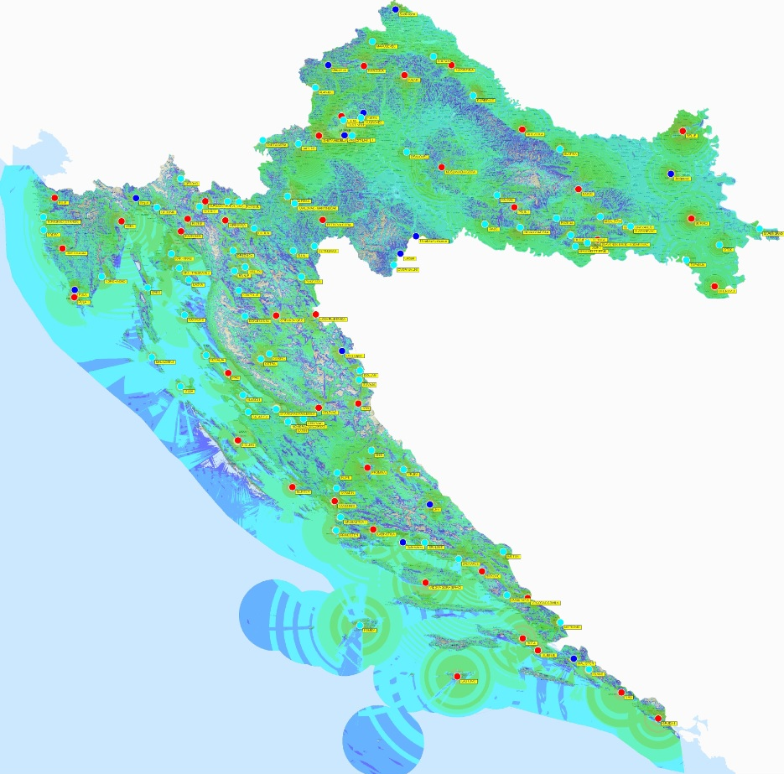

Nacionalna profesionalna radiokomunikacijska mreža
PRIJEDLOG – IZGRADNJA NACIONALNE RADIOKOMUNIKACIJSKE MREŽE ZA POTREBE TIJELA DRŽAVNE UPRAVE, JAVNIH SLUŽBA I DRUGIH TIJELA JAVNE VLASTI
PMR RADIOKOMUNIKACIJSKA MREŽA BAZIRANA NA DMR TIER III TRUNKING TEHNOLOGIJI
PLANIRANO PODRUČJE POKRIVANJA VIŠE OD 99% POVRŠINE RH
KORIŠTENJE UHF FREKVENCIJSKOG PODRUČJA
RADIJSKA MREŽA MOŽE BITI OPERATIVNA Q3 2015
MOGUĆNOST POVEZIVANJA SA POSTOJEĆOM TETRA MREŽOM RADI OSTVARIVANJA KOMUNIKACIJE IZMEĐU SLUŽBI KOJE KORISTE MUPNET I SLUŽBI KOJE KORISTE OIVRADIONET

Slide 9
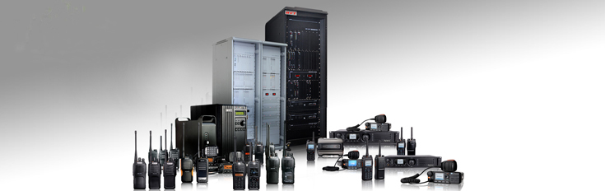
Funkcionalnosti i usluge na radiokomunikacijskoj mreži!
GOVORNE USLUGE
Opći poziv, Grupni poziv, Privatni poziv, Hitni poziv, Mogućnost izlaza na javnu telefonsku mrežu, Mogućnost prioritizacije poziva
PODATKOVNE USLUGE
Prijenos podataka, prijenos SDS poruka, prijenos GPS podataka
OSTALE USLUGE
Mogućnost GPS pozicioniranje terminala; mogućnost prikaza pozicije i trase kretanja pojedinog terminala na različitim vrstama karata,
Snimanje svih komunikacijskih sesija koje se dogode putem digitalnog komunikacijskog kanala dodijeljenog pretplatniku;
Udaljeno omogućavanje i onemogućavanje rada otuđenih ili izgubljenih terminalnih uređaja
Bilježenje i arhiviranje događaja, poziva i alarma te mogućnost eksportiranje istih u elektroničkom formatu
E2E enkripcija
Druge usluge koje se mogu razvijati specifično za potrebe korisnika

Slide 10


Nacionalna profesionalna radiokomunikacijska mreža
KORISNIK 1
MINISTARSTVO UNUTARNJIH POSLOVA
KORISNIK 2
DRŽAVNA UPRAVA ZA ZAŠTITU I SPAŠAVANJE
KORISNIK 2
HRVATSKE VODE
KORISNIK 3
HRVATSKA VATROGASNA ZAJEDNICA
KORISNIK 4
HGSS
KORISNIK N
. . .
POSTOJEĆA
TETRA MREŽA
MUPNet
NOVA
NACIONALNA DMR
MREŽA
OIVRadioNet
POVEZNIK
JEDINSTVENI SUSTAV!

Slide 11





















Prijedlog podjele korisnika po mrežama
MUPNET
OIVRADIONET
MUPNET ILI OIVRADIONET
LOKALNA SAMUPRAVA
TRANSPORT, VODOVODI, ČISTOĆE, ZIMSKE SLUŽBE
NACIONALNI PARKOVI
PARKOVI PRIRODE
HRVATSKI RENDŽER
VELIKI DOGAĐAJI (npr. UNIVERZIJADA)

Slide 12
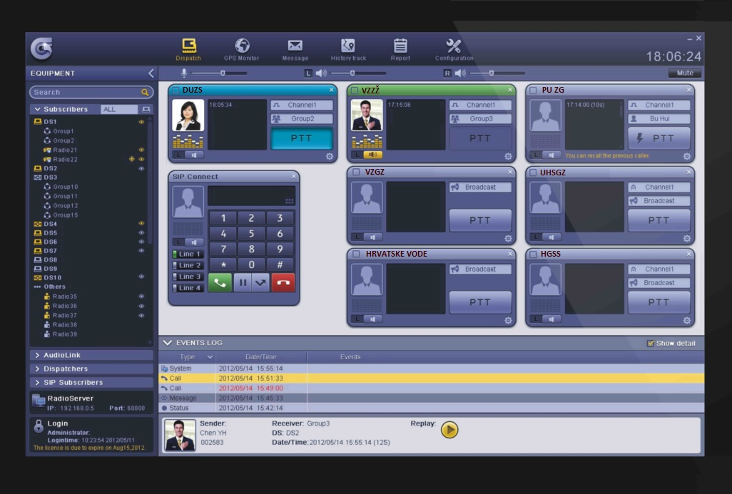
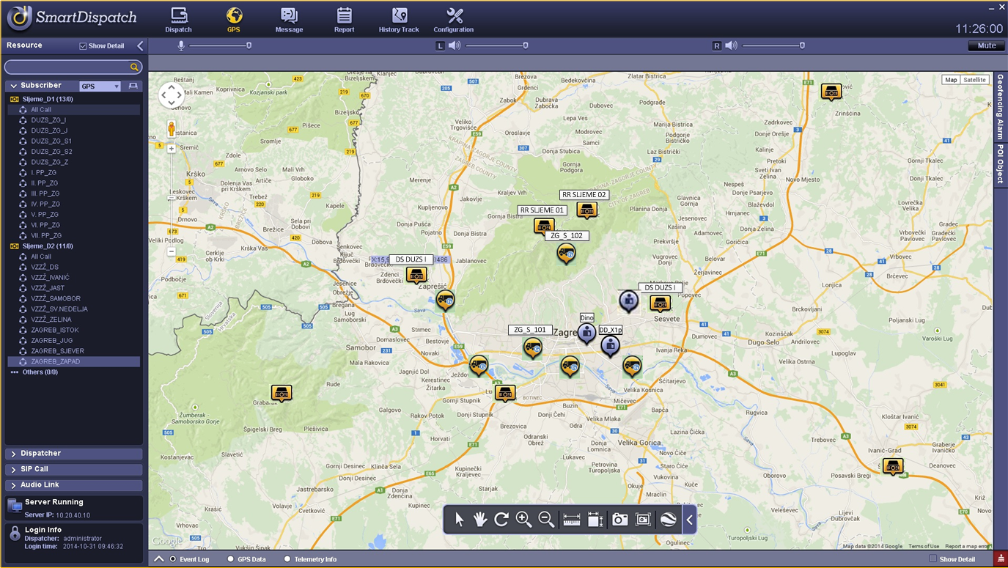
Koordinacija između javnih službi!

Slide 13
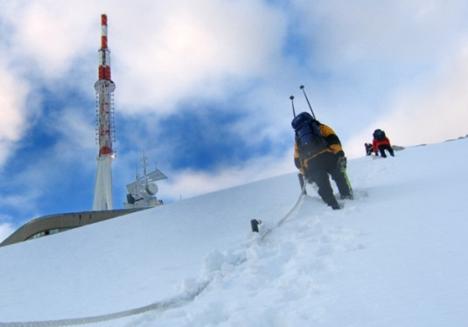

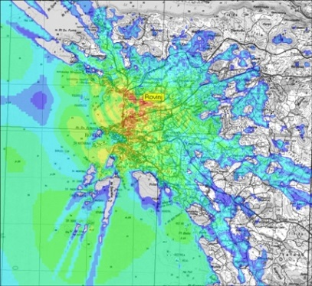
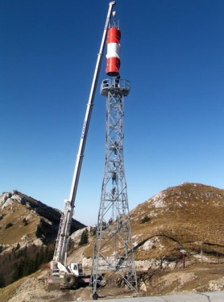
Prednosti OIV-a kao operatora mreže - Iskustvo
PRUŽANJE ELEKTRONIČKIH KOMUNIKACIJSKIH USLUGA TEMELJNA JE DJELATNOST ODAŠILJAČA I VEZA
UNUTRAŠNJI USTROJ OIV-A U POTPUNOSTI PRILAGOĐEN PRUŽANJU ELEKTRONIČKIH USLUGA
BOGATO ISKUSTVO OIV-A U REALIZACIJI ELEKTRONIČKIH KOMUNIKACIJSKIH SUSTAVA BAZIRANIH NA RADIJSKOM ODAŠILJANJU
OKO TRISTO ISKUSNIH I STRUČNIH DJELATNIKA ODAŠILJAČA I VEZA U STANJU JE ODRADITI NAJZAHTJEVNIJE PROJEKTE IZ PODRUČJA ELEKTRONIČKIH KOMUNIKACIJA UKLJUČUJUĆI PROJEKTIRANJE, INSTALACIJE I ODRŽAVANJE ELEKTRONIČKIH MREŽA I USLUGA
ISKUSTVO ODAŠILJAČA I VEZA GARANCIJA SU USPJEŠNE PROVEDBE PROJEKTA!

Slide 14
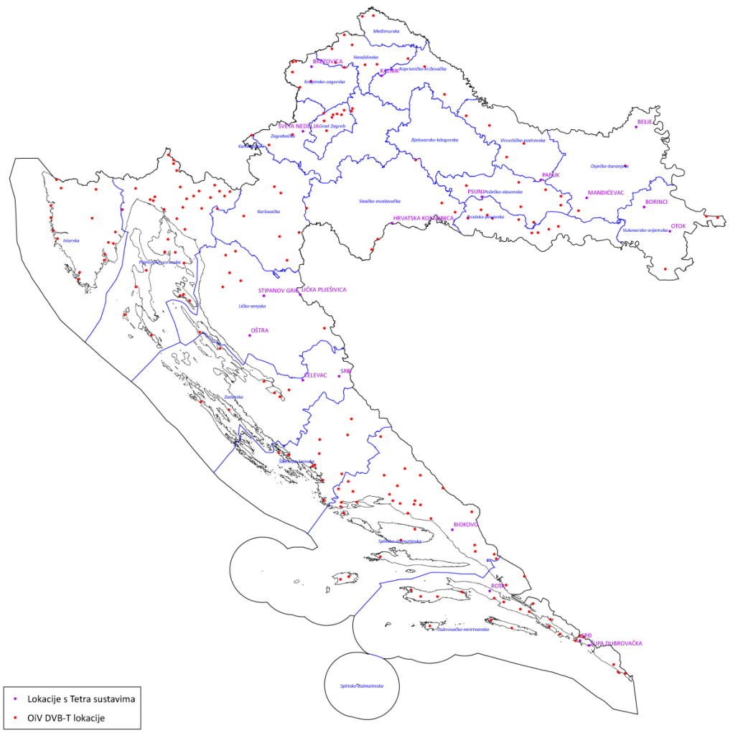
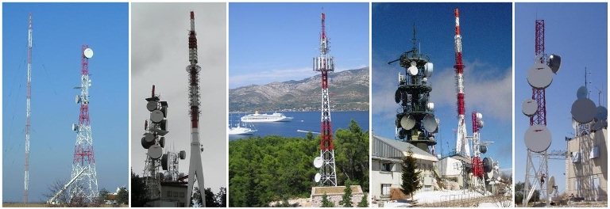
Prednosti OIV-a kao operatora mreže – Infrastruktura
PREKO 450 ODAŠILJAČKIH OBJEKATA
MOGUĆNOST POKRIVANJA PREKO 99% POVRŠINE RH
GLAVNI NADZORNI OPERATIVNI CENTAR U ZAGREBU SA POSADOM U REŽIMU 7/24
5 REGIONALNIH CENTARA OIV-A (OSIJEK, RIJEKA, ZADAR, SPLIT, DUBROVNIK) - OPTIMALNA PODRŠKA KOD IZGRADNJE I PRAVOVREMENOG ODRŽAVANJA RADIJSKE KOMUNIKACIJSKE OPREME.
OBJEKTI INFRASTRUKTURNO OPREMLJENI
MINIMALNA ULAGANJA U INFRASTRUKTURU!

Slide 15
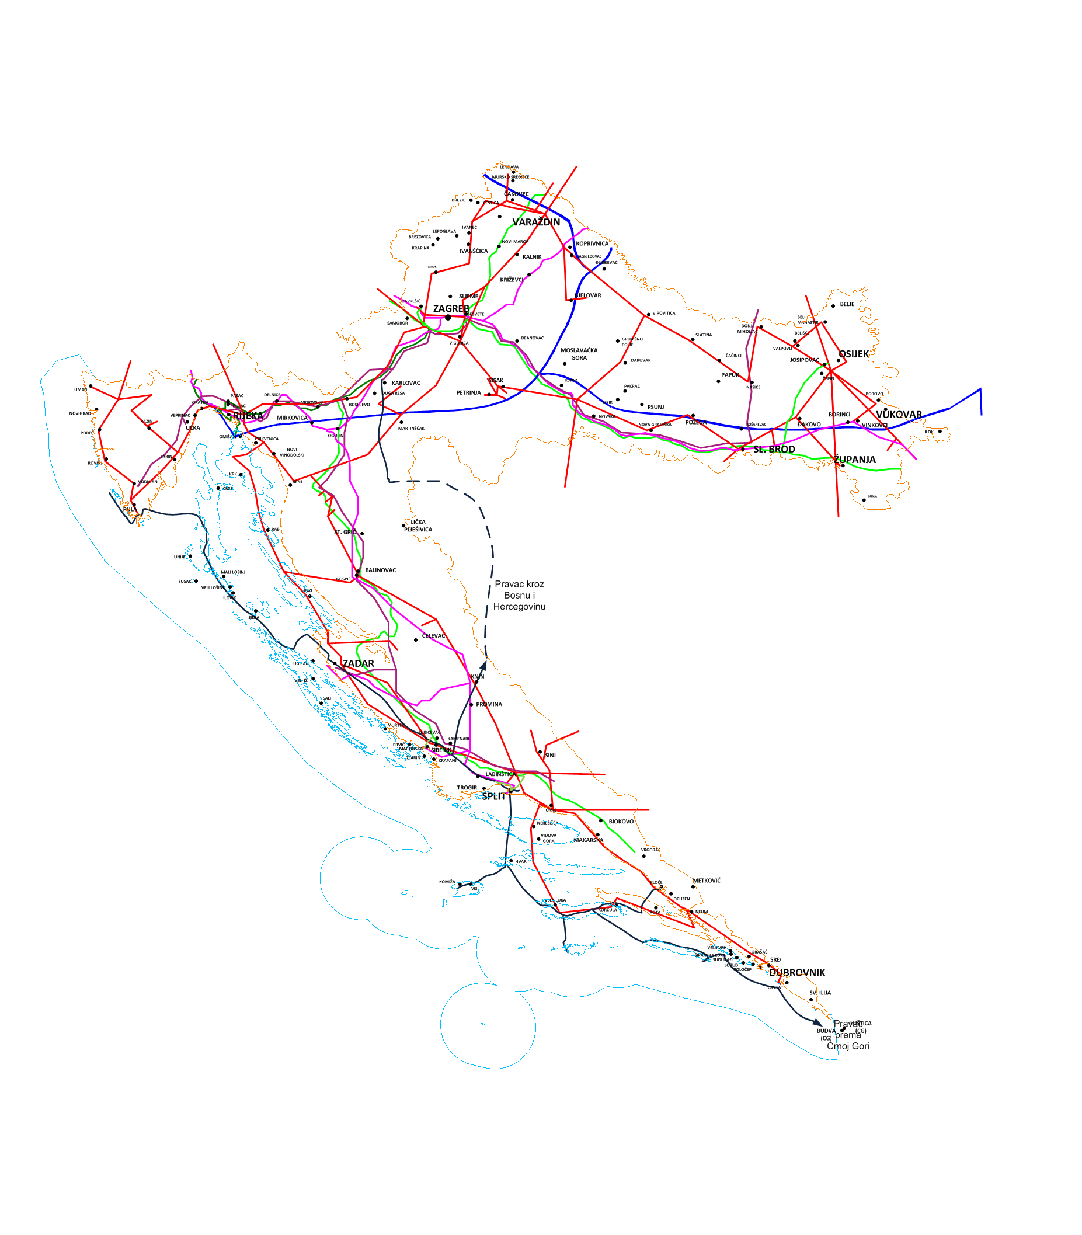
Prednosti OIV-a kao operatora mreže – Prijenosna mreža
ODAŠILJAČI I VEZE IMAJU IZGRAĐENU NACIONALNU PRIJENOSNU MREŽU BAZIRANU NA MIKROVALNIM I SVJETLOVODNIM VEZAMA
VODEĆI TELEKOM OPERATORI KORISTE PRIJENOSNU MREŽU OIV-a
DVIJE NACIONALNE TEMELJNE MIKROVALNE MREŽE NA 4 i 8 GHZ i NIZ PRISTUPNIH VEZA NA 7, 13, 18 i 23 GHZ
ODLUKOM VLADE RH ODAŠILJAČI I VEZE POSTALI SU UPRAVITELJ SVJETLOVODNE INFRASTRUKTURE TRGOVAČKIH DRUŠTAVA U VEĆINSKOM VLASNIŠTVU RH ČIME SU DOBILI NA UPRAVLJANJE JEZGRENU NACIONALNU MREŽU. TRENUTNO JE U U IZRADI PLAN IZGRADNJE AGREGACIJSKOG DIJELA SVJETLOVODNE MREŽE
VISOKA RASPOLOŽIVOST, ROBUSTNOST I SIGURNOST!
Notes:
Dodati mikrovalne veze!

Slide 16
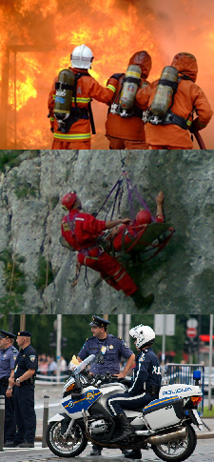
Zaključak
FOKUSIRANOST - NA VLASTITU TEMELJNU DJELATNOST
RASPOLOŽIVOST I POUZDANOST KOMUNIKACIJE
- VISOKA KVALITETA USLUGE
- NEOVISNO OD KOMERCIJALNIH JAVNIH MREŽA
NACIONALNA POKRIVENOST
SIGURNOST KOMUNIKACIJE
UŠTEDE - NA TROŠKOVIMA ODRŽAVANJA RADIJSKE OPREME
- NA TROŠKOVIMA ODRŽAVANJA OBJEKATA I VEZA
- NA TROŠKOVIMA KOLOKACIJE I UNAJMLJENIH VODOVA
TEHNOLOŠKA NAPREDNOST - OPERATOR MREŽE BRINE SE O
NADOGRADNJAMA I POTREBNIM PROŠIRENJIMA KAPACITETA MREŽE
KOORDINACIJA - OLAKŠANA KOORDINACIJA IZMEĐU RAZLIČITIH
JAVNIH SLUŽBI

Slide 17

Hvala na pažnji!
Odašiljači i veze d.o.o.
Studeni, 2014.

